Slide 1
Урок - 5 ( III o ) \3у11н\ №43
ТЕМА:\ т.№18\ повторение темы
«ГлАЗ, как оптическая система, ОЧКИ, ОПТИЧЕСКИЕ ПРИБОРЫ».
ЦЕЛИ:
1. Повторить осн. оптические элементы глаза.
2. Повторить понятие акомодации и РНЗ.
3. Повторить устройство оптических приборов (проекционный аппарат, фотоаппарат, лупа.)
4. Повторить способы исправления дефектов зрения.
Задачи:
ТИп УРОКА:
ВИД УРОКА:
ДЕМОНСТРАЦИИ:
1. Модель глаза.
2. Фотоаппарат.
3. Проекционный аппарат.

Slide 2
1.Консультация по гр.8 2. Изучение темы № 18 постановка проблемы: Почему два тела при удалении сливаются в одну точку? Почему ночью все кошки серы? а) эвристическая беседа по теме с демонстрациями, выкладками и рисунками на доске и заполнением справочника. б) Повтор темы по О.К. с акцентами Первичная «обратная связь» по ??? - рельсы кажутся сходящимися. Почему? - Зачем при встрече машин водители выключают фары? - Почему в воде все предметы мы видим неясно? - при прищюривании предметы видно лучше. Почему? - серп луны виден больше, чем пепельный диск. Почему? - Почему хрусталик рыбьего глаза почти сферический? | 5м 5м 20м 5м 10м
Д.З. т.№18. Пинский $ 46, 47, 44. (стр. 188) | 50м

Slide 3
Зачем мы ПРИЩУРИВАЕМСЯ, если что-то плохо видно?
Зачем нам два глаза? Наверно про запас…
Почему два тела при удалении сливаются в одну точку?
Почему ночью все кошки серы?
Дальнорукость и близозоркость, что это?
Какое изображение дают фотоаппараты и проекторы?

Slide 4
Домашнее задание.
Впереди
Зачёт№3

Slide 5
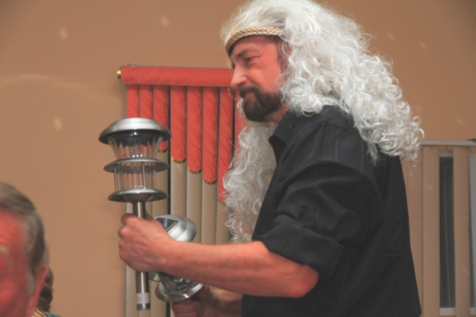
Физика 11-3
Тема №41/18
оптические
приборы
оптика глаза
Физика от физика, стр. 29,29,30

Slide 6
проекционный аппарат
Фотоаппарат
(Д , , )
замедлить…
проекторы
кино…
НАУКЕ
Д, ,

Slide 7
навели
резко
А
матрица
плёнка
резче
Б
глубина
резкости
ПРИЩУРИВАЕМСЯ
Д
резче

Slide 8
т.22/8 глаз. Очки. 73-74
роговица
1
1
+
1
Хрусталик ( F)
"объектив"
=
F
d
f
сетчатка
Палочки Ч/Б
колбочки..ЦВ
зрачок
(2-8 мм)
чёрный
стекловидное..
f =2,5см
(Д , , )
Глазной нерв
Пятно…
радужка
АККОМОДАЦИЯ ( 12мм - ∞)
РНЗ = 25 см
двумя…
ФвК

Slide 9
близорукость…
РАЗДВИНУТЬ
дальнозоркость…
СОБРАТЬ
ФвК

Slide 10
Зачем мы ПРИЩУРИВАЕМСЯ, если что-то плохо видно?
Зачем нам два глаза? Наверно про запас…
Какое изображение дают фотоаппараты и проекторы?
Дальнорукость и близозоркость, что это?

Slide 11
- рельсы кажутся сходящимися. Почему?
- Зачем при встрече машин водители выключают фары?
- Почему в воде все предметы мы видим неясно?
- при прищуривании предметы видно лучше. Почему?
- серп луны виден больше, чем её пепельный диск. Почему?
- Почему хрусталик рыбьего глаза почти сферический?

Slide 12
??? Стр. 194,

Slide 13
18-1. Близорукий глаз может различать более мелкие предметы. Почему? . . . . . . . . . . . . . . . . . . . . . . . . . . . . . . . . . . . . . . . . . . . . . . . . . . . . . . . . . . . . . . . . . . . . . . . . . . . . . . . . . . . . . . . . . . . . . . . . . . . . . . . . . . . .
18-2. Когда оптическая сила глаза больше: при рассматривании близких или далеких предметов? . . . . . . . . . . . . . . . . . . . . . . . . . . . . . . . . . . . . . . . . . . . . . . . . . . . . . . . . . . . . . . . . . . . . . . . . . . . . . . . . . . . . . . . . . . . . . . . . . . . . . . . . . . . . . . . . . . . . . . . . . . . . . . . . . . . . . . . . . . . . . . . .
18-3 почему с увеличением изображения его освещенность уменьшается? . . . . . . . . . . . . . . . . . . . . . . . . . . . . . . . . . . . . . . . . . . . . . . . . . . . . . . . . . . . . . . . . . . . . . . . . . . . . . . . . . . . . . . . . . . . . . . . . . . . . . . . .
18-1,2,3 ФотФ,стр.30

Slide 14
4 - нет
4
f
1
2
3
F
5
Д↑
F
Д =
Далёкого предмета
1 - фотоаппарат
Д ↓
3 - проектор
близкого
d
D
1
1
+
1
5 - лупа
=
=
f=2,5см
F
d
f
М↑
18-3 Почему с увеличением изображения его освещенность уменьшается. . . . . . .
18-1. Близорукий глаз может различать более мелкие предметы. Почему?
18-2. Когда оптическая сила глаза больше: при рассматривании близких или далеких предметов?

Slide 15
18-4. С помощью собирающей линзы на экране получено уменьшенное изображение. Размер предмета равен 10 см, размер изображения 5 см. Оставляя экран и предмет неподвижными, линзу перемещают в сторону предмета. Определить величину второго четкого изображения.
f1=2d1
f2
H
f
d1
=
Г
=
d2=f1
h
d
Г1=2
h
d1=f2
H2
F
H2=?
F
d2+f2=d1+f1
h=10см
H
d2+f2=d1+2d1
h2
H1=5 см
f1
d2+f2=3d1
d2
d2+d1=3d1
D
1
1
+
1
d2=2d1
=
=
F
d
f
d1=f2
Г2=0.5
18-4, ФотФ,стр.30

Slide 16
18-5. Собирающая линза дает на экране четкое изображение предмета, которое в 3 раза больше этого предмета. Расстояние от предмета до линзы на 4см превышает ее фокусное расстояние. Найти расстояние от линзы до экрана.
d
D
1
1
+
1
=
=
H
f
Г
F
d
f
=
=
Г=3
h
h
d
F
d=F+4cм
H
f
=
3
=
H
h
d
f-?
f
f=3d
F=d-4cм
1
1
+
1
1
4
=
=
3d =
4d-16
d =16
f=48см
d-4
d
3d
d-4
3d
18-5, СР-3 ///стр.29

Slide 17
18-6. Высота предмета равна 10 см. Линза дает на экране изображение высотой 30 см. Предмет передвинули на 1,5 см от линзы и, передвинув экран на некоторое расстояние, снова получили изображение высотой 10 см. Найти фокусное расстояние линзы.
d
Г1=3
D
1
1
+
1
=
=
Г2=1
h
F
d
f
H
F
f
Г
=
=
h
d
H2=10см
H
h=10см
f1=3d1
H1=30см
f
f2=d2
d2
d2=d1+1,5cм
h
F-?
1
1
+
1
F
=
F
d1
3d1
H2
1
1
+
1
=
F
d2
d2
f2
d2=d1+1,5cм
18-6..СР-3/ стр.27

Slide 18
Домашнее задание.
К теме №18
Гр №4
710
711
281
291
383
ГЗ/g/T/рыч

Slide 19
Урок - 6 ( III o ) \4у11н\ №44.
ТЕМА: \з.т№18\ Близорукость и дальнозоркость и их исправление.
ЦЕЛИ:
1. Закрепить знания по теме 18.
2. Развивать аудиальные умения.
3. Развивать визуальные умения.
Задачи:
ТИп УРОКА:
ВИД УРОКА:
ДЕМОНСТРАЦИИ:

Slide 20
1. Д.З. гр. 4. (бр 4) 2. Консультация по теме 18. 3. Закрепление знаний учащихся по т.18 а) аудиализация: - устройство фотоаппарата и проекционного аппарата, основные оптические элементы глаза. б) Качественные вопросы по теме: - Близорукий глаз может различать более мелкие предметы. Почему? - Когда оптическая сила глаза больше: при рассматривании близких или далеких предметов? - почему с увеличением изображения его освещенность уменьшается? - 4. Упр. № 5 (1, 2, 3, 5, 6, ) (стр. 107) | 2м 3м 10м 10м 20м
Д.З. гр.4 ( | 40м

Slide 21
Домашнее задание.
Впереди
Зачёт№5

Slide 22
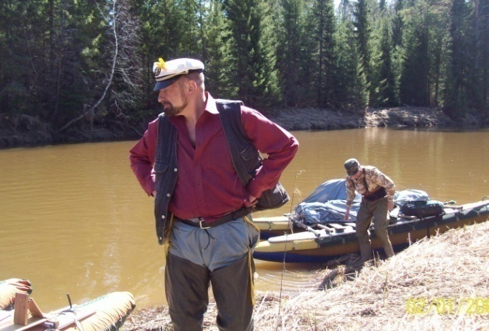
Физика 11-3
Темы №16-18
геометрическая
Решение задач
оптика
Физика от физика

Slide 23
Домашнее задание.
Впереди
Зачёт№5

Slide 24
обратимость
α1
β1
2а. Луч…и…и ⊥ ∈ одной
2б. α1= β1
Рассеянное…
симметрично !
S₁
S
симметрично !
зеркальное…
М, , =

Slide 26
4 - нет
4
f
F
F
Д↑
Д ↓
Д =
1 - фотоаппарат
d
3 - проектор
D
1
1
+
1
=
=
М↑
F
d
f
5 - лупа

